Slide 1

Chapter19
커스텀 태그(Custom Tag)

Slide 2
Contents
학습목표
커스텀 태그의 문법을 이해한다.
커스텀 태그의 세부요소를 이해한다.
필요한 커스텀 태그를 직접 만들어 본다.
학습내용
커스텀 태그의 이해
커스텀 태그의 세부요소
커스텀 태그 예제

Slide 3
커스텀 태그의 이해
커스텀 태그란?
사용자 태그란 직접 프로그래머가 자신만의 태그를 만들어 사용할 수 있는 기술입니다. 사용자 태그의 필요성은 JSP 페이지 안에 있는 많은 태그들(스크립트릿에 포함된 많은 자바코드들)이 HTML 태그와 같이 있을 때 페이지 전체가 복잡해진다는 사실에서 출발합니다.
JSP 페이지 속에 많은 자바코드들이 HTML 코드와 혼재되어 있을 때 일반적으로 프로그래머 자신이 보기에도 복잡해지겠지만 페이지 디자이너들이 HTML과 JSP 코드들을 구별해서 디자인하기는 더욱 쉽지 않다는 것입니다.
사용자 태그(Custom Tag)라는 기술이 JSP1.1 기술에서부터 시작하여 활성화 되고 있는 것입니다. 이렇게 사용자가 만든 태그들의 집합체를 ‘태그 라이브러리’라고 표현합니다.

Slide 4
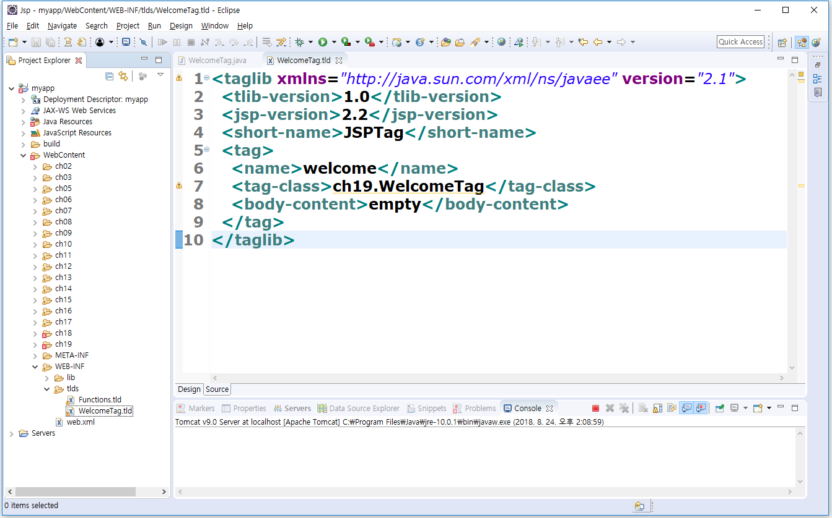
커스텀 태그의 세부요소
커스텀 태그 세부요소
사용자 태그를 만들기 위해서는 다음과 같은 3개의 파일을 작성해야한다.
1.태그 핸들러(Tag Handler-자바코드) 작성
2.태그 라이브러리 설명자 파일(Tag Library Descriptor-TLD) 작성
3.JSP 페이지 내에서 TLD 지정과 사용자 태그 호출

Slide 5
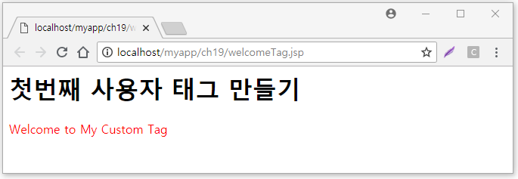
커스텀 태그 세부요소
“Welcome to My Custom Tag” 사용자 태그 만들기
실습소스(java) : source/ch19/WelcomeTag.java
Tag Library Descriptor(TLD) 만들기
실습소스(tld) : source/ch19/WelcomeTag.tld
“Welcome to My Custom Tag” JSP 만들기
실행화면 : http://jspstudy.co.kr/myapp/ch19/welcomeTag.jsp
실행소스 : source/ch19/WelcomeTag.jsp

Slide 6
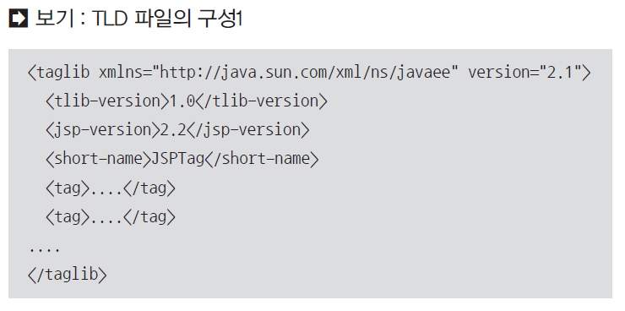
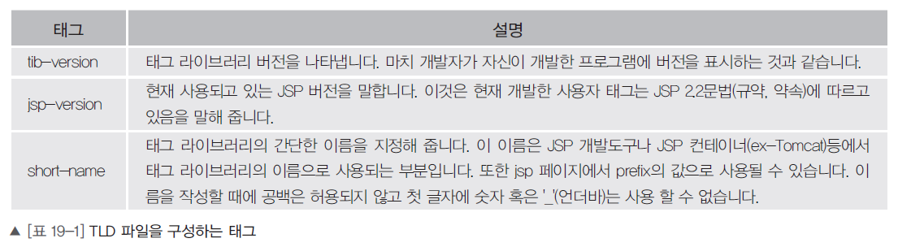
커스텀 태그의 세부요소
커스텀 태그 세부요소
태그 라이브러리 설명자 파일(Tag Library Descriptor-TLD) 작성1

Slide 7
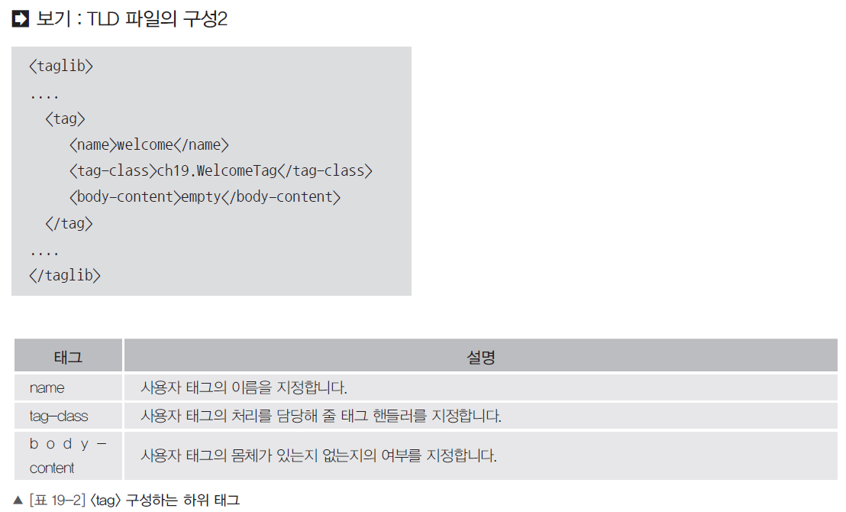
커스텀 태그의 세부요소
커스텀 태그 세부요소
태그 라이브러리 설명자 파일(Tag Library Descriptor-TLD) 작성2

Slide 8
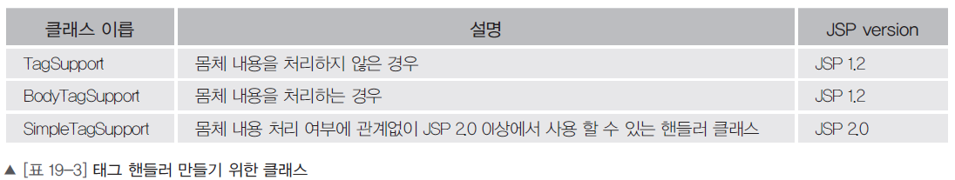
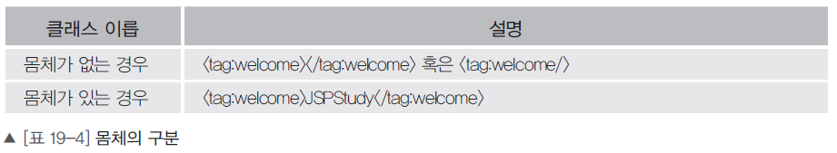
커스텀 태그의 세부요소
커스텀 태그 세부요소
태그 핸들러(Tag Handler-자바코드) 작성
- 태그 핸들러란 사용자 태그를 직접적으로 담당하여 처리하고
결과물을 생성해 주는 클래스 파일을 말합니다.
- javax.servlet.jsp.tagext.Tag.JspTag, SimpleTag 인터페이스 구현

Slide 9
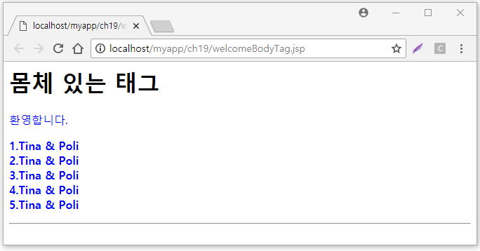
커스텀 태그의 세부요소
사용자 태그의 몸체를 여러 번 출력하는 예제
실행화면 : http://jspstudy.co.kr/myapp/ch19/welcomeBodyTag.jsp
실습소스(java) : source/ch19/WelcomeBodyTag.java
실습소스(tld) : source/ch19/WelcomeBodyTag.tld
실행소스(jsp) : source/ch19/welcomeBodyTag.jsp

Slide 10
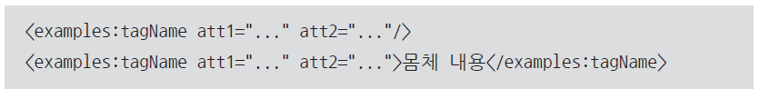
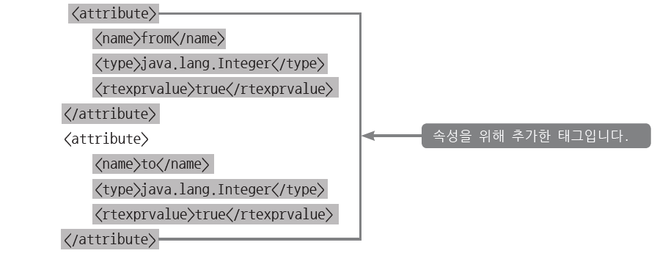
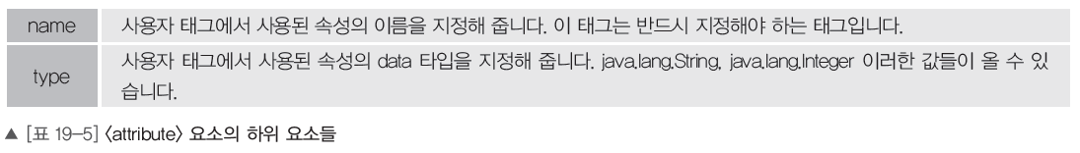
속성값이 있는 커스텀 태그
속성값이 있는 사용자 태그 작성

Slide 11
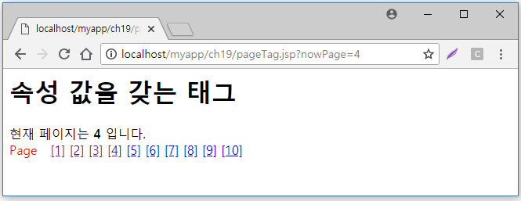
속성값이 있는 커스텀 태그
속성값이 있는 사용자 태그 예제
실행화면 : http://jspstudy.co.kr/myapp/ch19/pageTag.jsp
실습소스(java) : source/ch19/PageTag.java
실습소스(tld) : source/ch19/PageTag.tld
실행소스(jsp) : source/ch19/pageTag.jsp

Slide 12
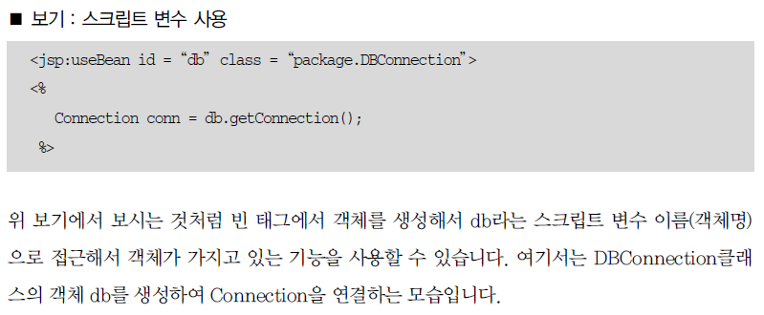
스크립트 변수 생성하기
스크립트 변수 생성하기
스크립트 변수를 생성하여 사용하기 위해서는 TLD파일과 태그 핸들러 외에도 두가지 더 필요하게 됩니다.
- 첫번째 : 스크립트(변수)를 생성하기 위한 클래스
- 두번째 : 스크립트 변수의 검사를 수행하는 Helper 클래스

Slide 13
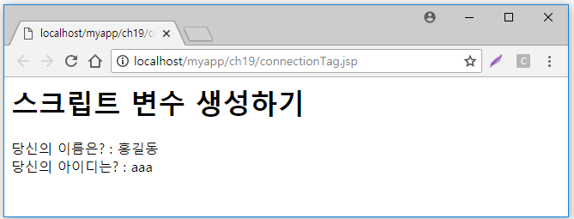
스크립트 변수 생성하기
속성값이 있는 사용자 태그 예제
실행화면 : http://jspstudy.co.kr/myapp/ch19/connectionTag.jsp
실습소스(Helper-java) : source/ch19/ConnectionTagTEI.java
실습소스(스크립트-java) : source/ch19/DBConnection.java
실습소스(핸들러-java) : source/ch19/ConnectionTag.java
실습소스(tld) : source/ch19/ConnectionTag.tld
실행소스(jsp) : source/ch19/connectionTag.jsp

Slide 14
Thank You !

